Slide 1
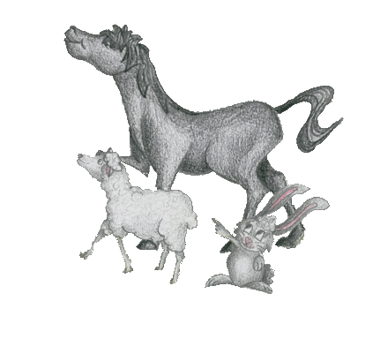
Les quatre amis

Slide 2
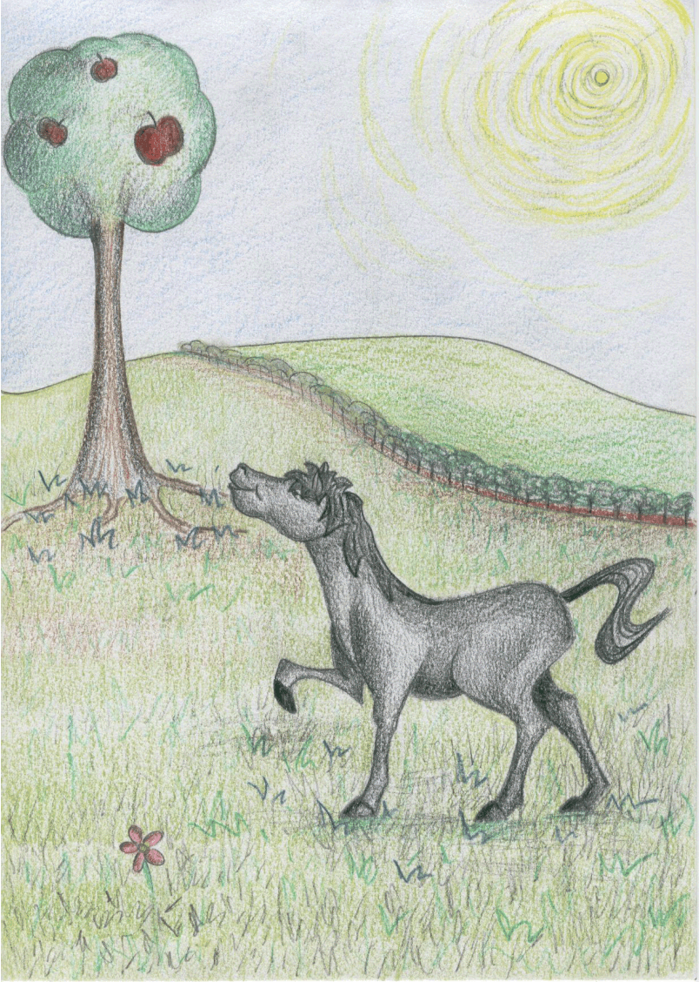
Il fait beau.
Le soleil brille.
Le petit cheval noir se promène dans les champs.
Il voit un beau pommier avec une grosse pomme rouge.

Slide 3
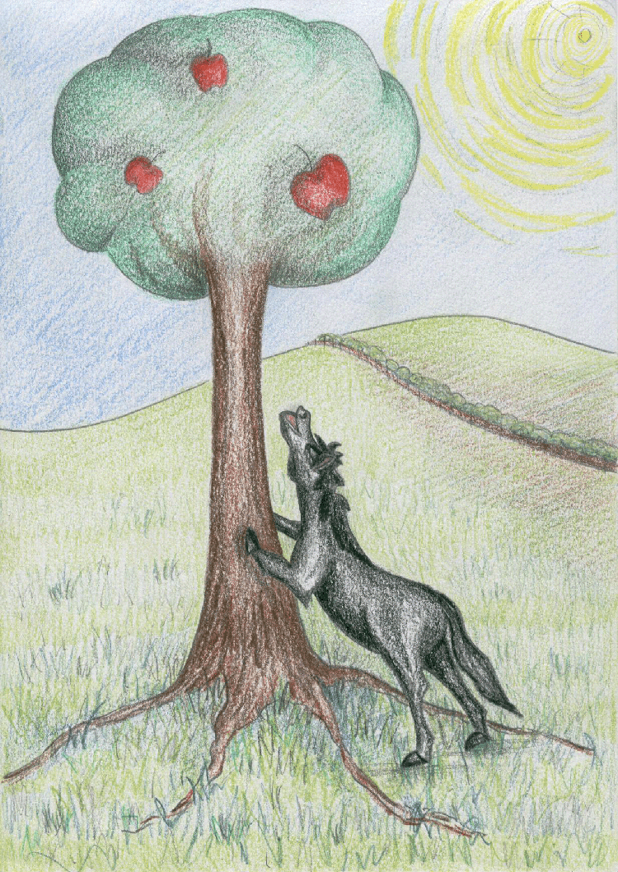
« Oh » dit le petit cheval noir, « quelle belle pomme rouge. Je voudrais bien manger la belle pomme rouge. »
Alors le petit cheval noir essaie de prendre la pomme mais c'est impossible.

Slide 4
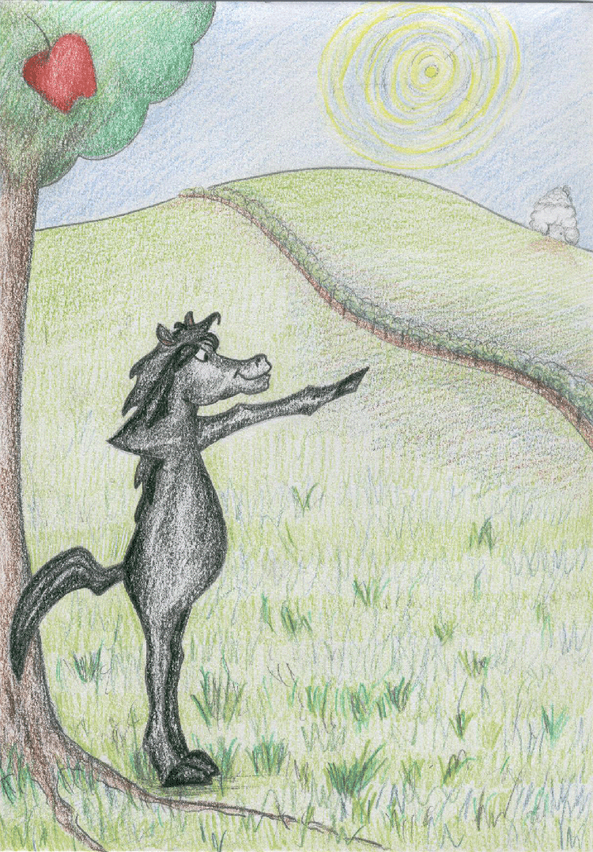
« Hmmm » dit le petit cheval noir, « je vais chercher mon ami, le mouton. »
Le cheval galope, galope, vers la maison du petit mouton blanc.

Slide 5
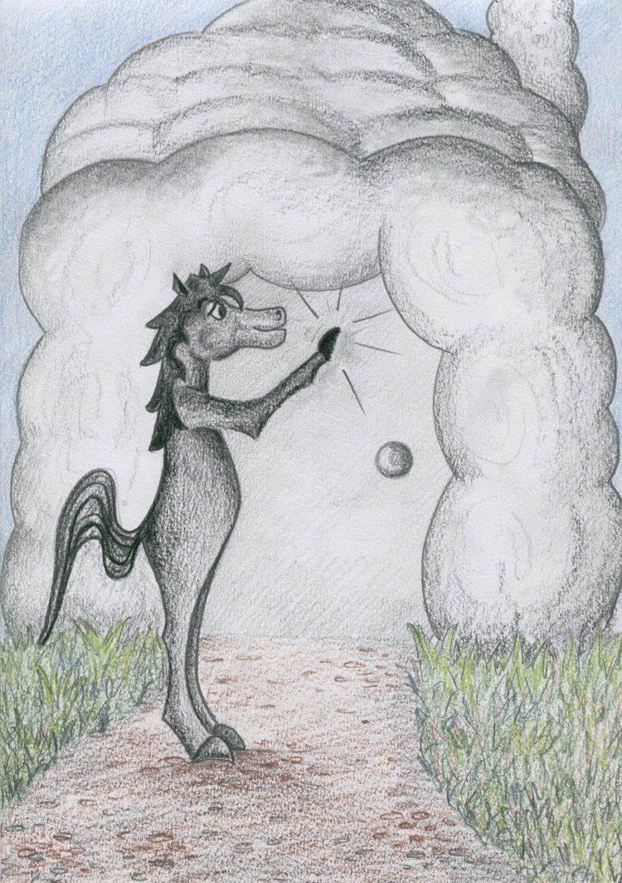
Oui, j’arrive tout de suite !
Toc, toc, toc !
« C'est qui ? » dit le petit mouton blanc.
« C'est moi, le petit cheval noir.
Viens m'aider s'il te plaît. »

Slide 6
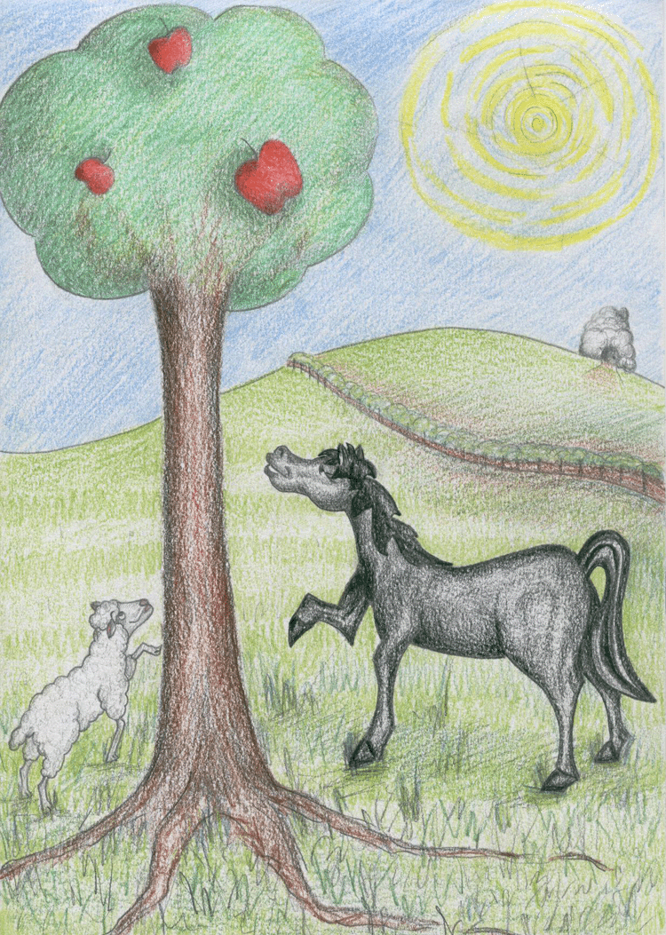
Alors les deux amis retournent au pommier.
Le mouton voit la belle pomme rouge.
« Oh » dit le petit mouton blanc. « Quelle belle pomme rouge. Je voudrais bien manger la belle pomme rouge. »

Slide 7
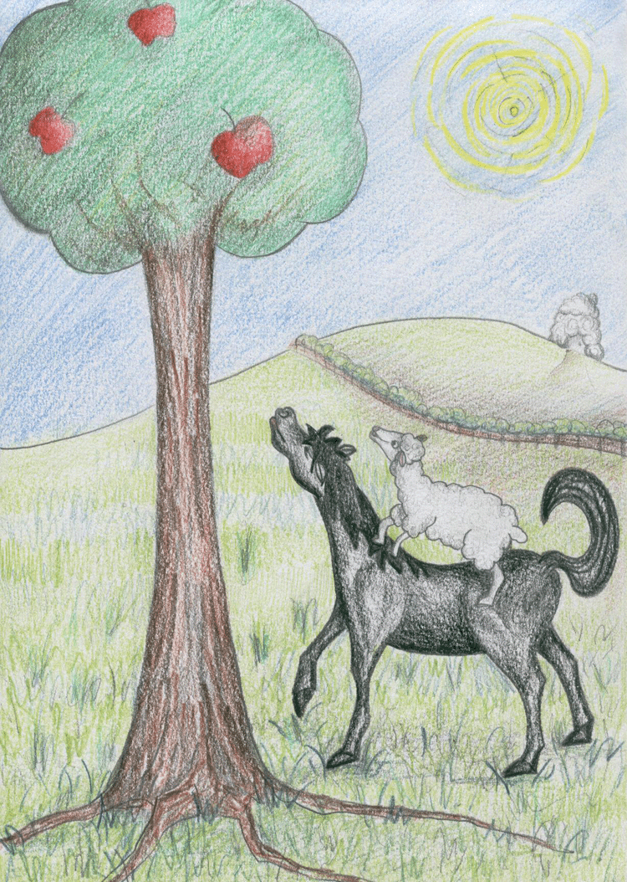
« Vite, vite » dit le petit cheval noir, « monte sur mon dos. »
Donc, le mouton monte sur le dos du cheval.
Il essaie de prendre la pomme mais c'est impossible !

Slide 8
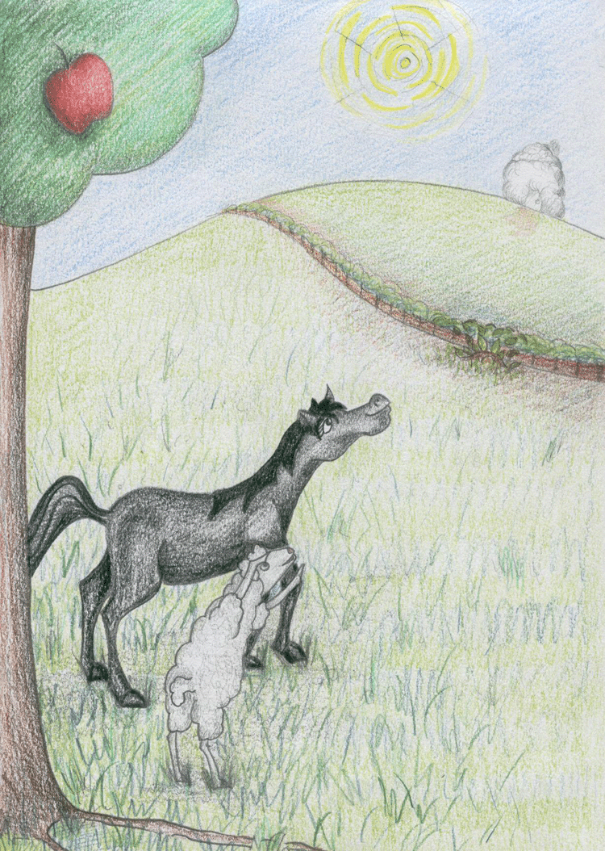
« Hmmm, » dit le petit mouton blanc, « je vais chercher mon ami le lapin. »
Le mouton court, le mouton court vers la maison du petit lapin gris.

Slide 9
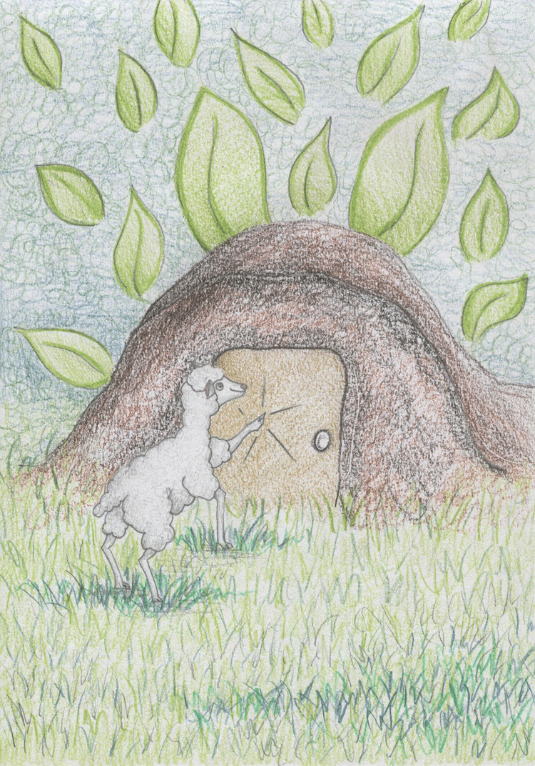
Toc, toc, toc !
« C'est qui ? » dit le petit lapin gris.
Oui, j’arrive tout de suite !
« C'est moi, le petit mouton blanc.
Viens m'aider, s'il te plaît. »

Slide 10
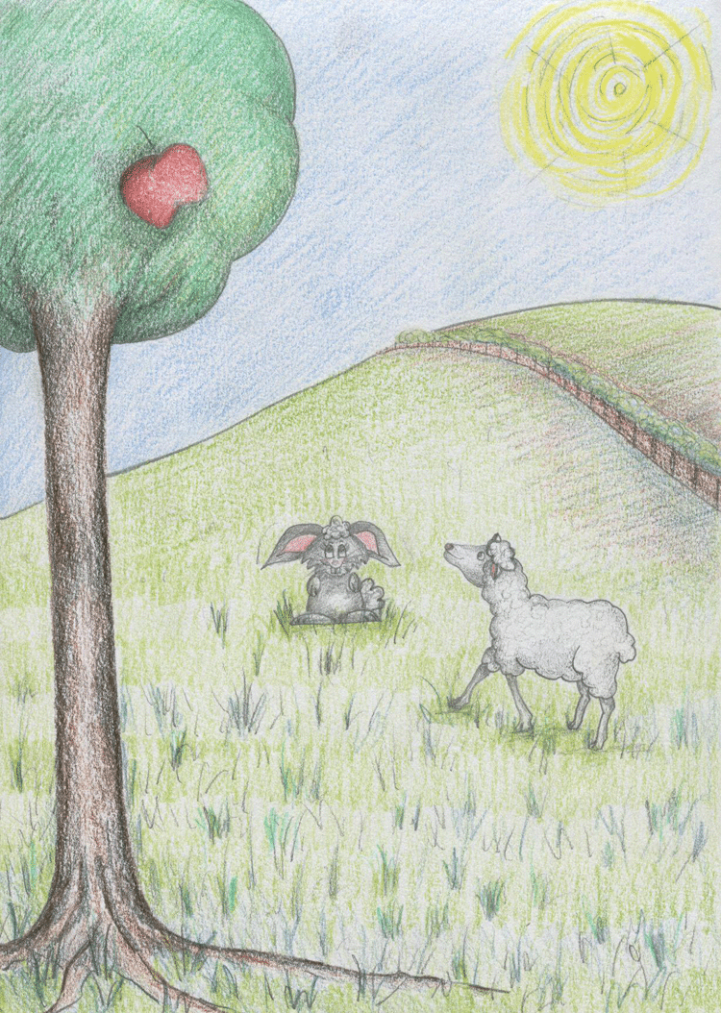
Alors les deux amis retournent au pommier.
Le lapin voit la belle pomme rouge.
« Oh » dit le petit lapin gris. « Quelle belle pomme rouge. Je voudrais bien manger la belle pomme rouge. »

Slide 11
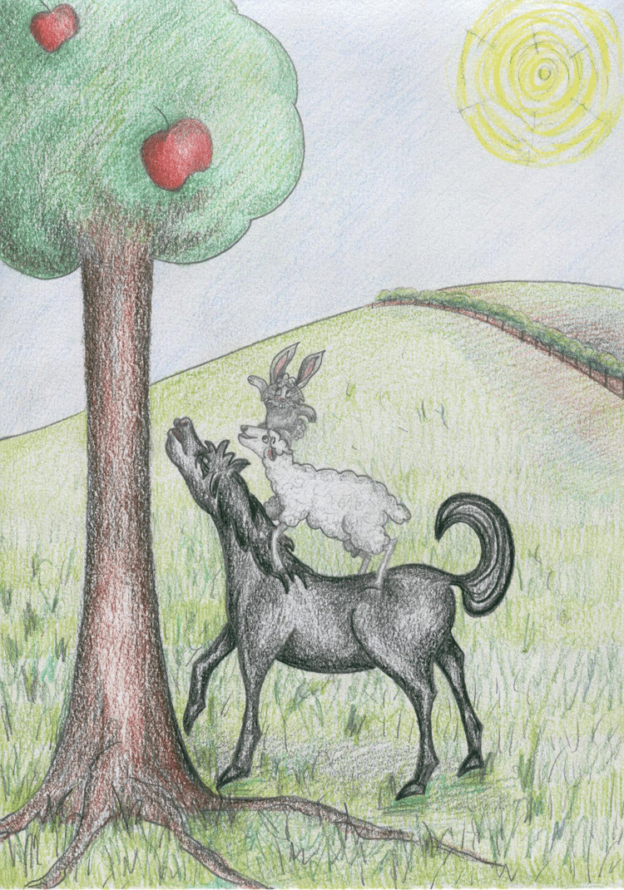
« Vite, vite » dit le petit mouton blanc, « monte sur ma tête. »
Donc, le mouton monte sur le dos du cheval et le lapin monte sur la tête du mouton.
Il essaie de prendre la pomme mais c'est impossible !

Slide 12
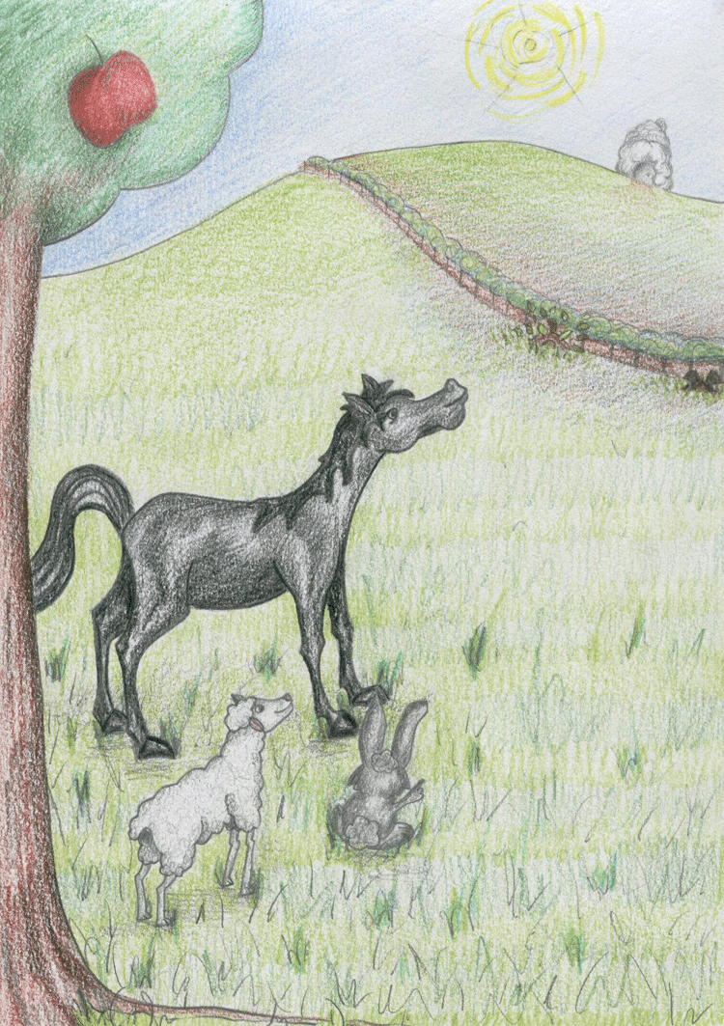
« Hmmm » dit le petit lapin gris, « je vais chercher mon amie la souris. »
Le lapin sautille, le lapin sautille vers la maison de la petite souris marron.

Slide 13
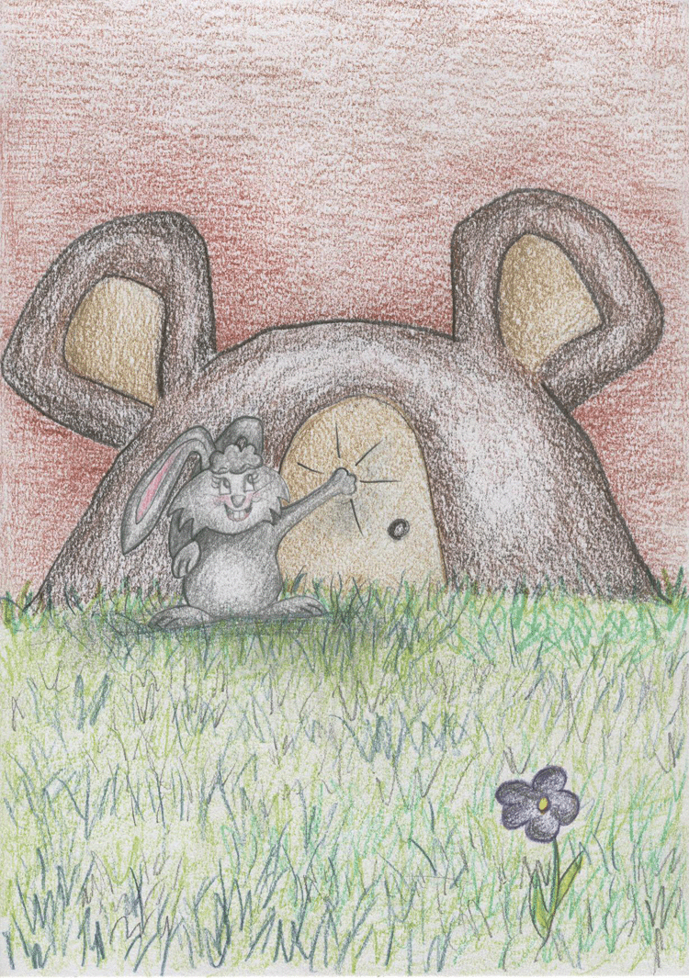
Oui, j’arrive tout de suite !
Toc, toc, toc !
« C'est qui ? » dit la petite souris marron.
« C'est moi, le petit lapin gris.
Viens m'aider, s'il te plaît. »

Slide 14
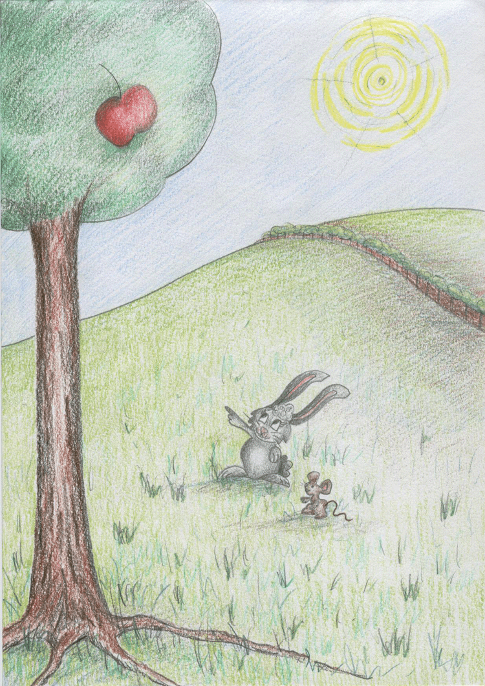
Alors les deux amis retournent au pommier.
La souris voit la belle pomme rouge.
« Oh » dit la petite souris marron. « Quelle belle pomme rouge. Je voudrais bien manger la belle pomme rouge. »

Slide 15
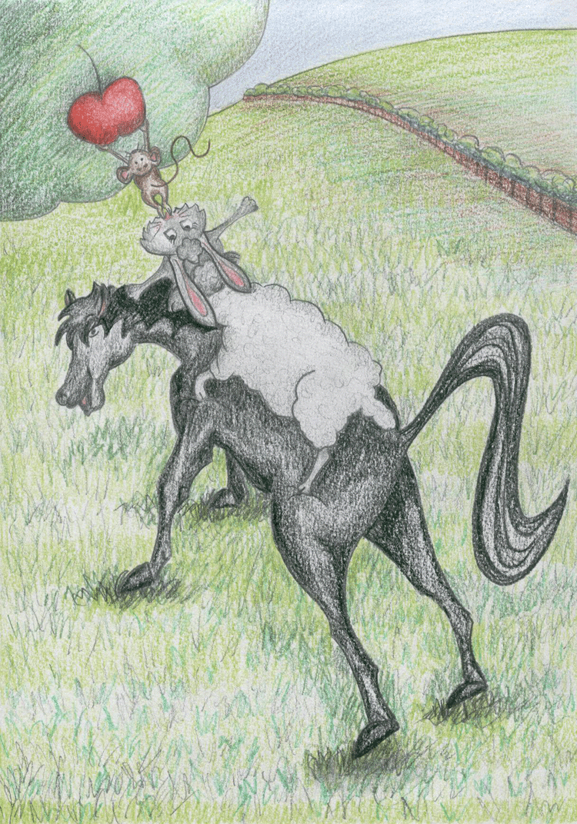
« Vite, vite » dit le petit
lapin gris, « monte sur
mon nez. »
Donc, le mouton monte sur le dos du cheval, le lapin monte sur la tête du mouton et la souris monte sur le nez du lapin.
Elle étend la main...
et elle prend la belle pomme rouge !

Slide 16
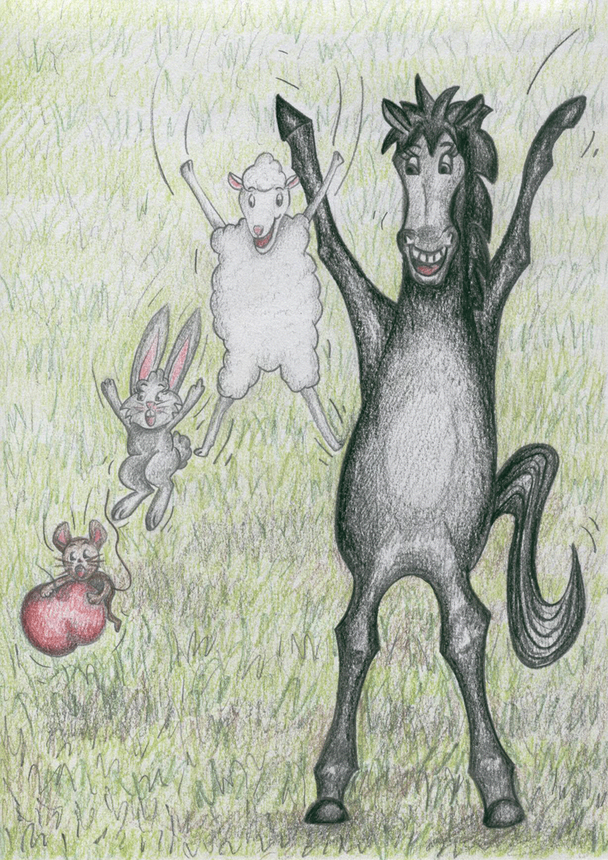
« Youpi ! » crie la petite souris marron et elle descend.
« Youpi ! » crie le petit lapin gris et il descend.
« Youpi ! » crie le petit mouton blanc et il descend.
« Youpi ! » crie le petit cheval noir.

Slide 17
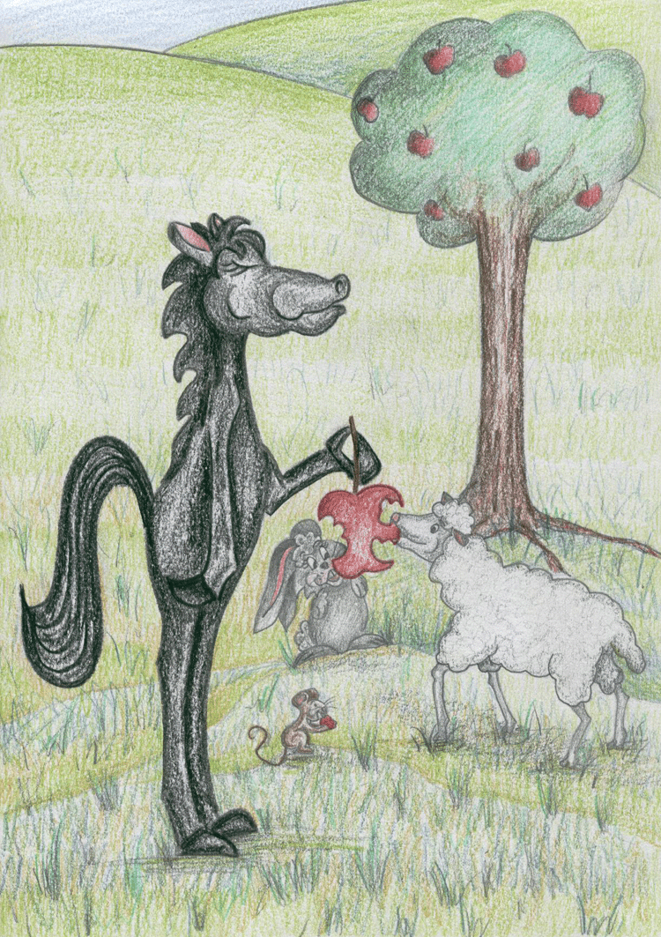
Croc, croc, croc. Les quatre amis mangent
la belle pomme rouge. Miam !

Slide 18
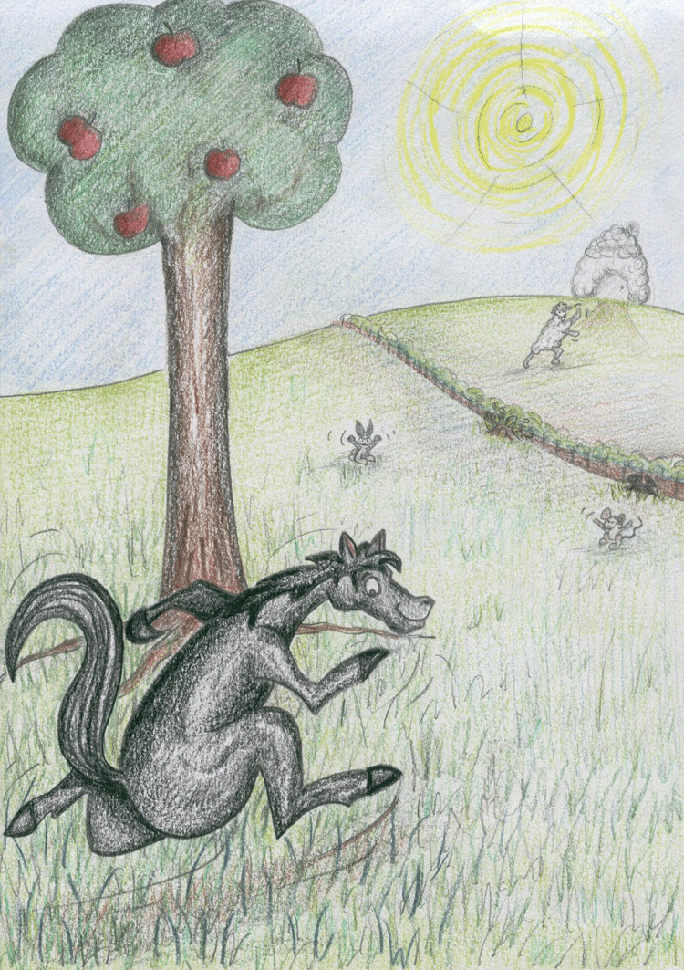
Puis, le petit cheval noir galope à la maison. Au revoir !
Le petit mouton blanc court à la maison. Au revoir !
Le petit lapin gris sautille à la maison. Au revoir !
Et la petite souris marron trottine à la maison.
Au revoir !

